Slide 1
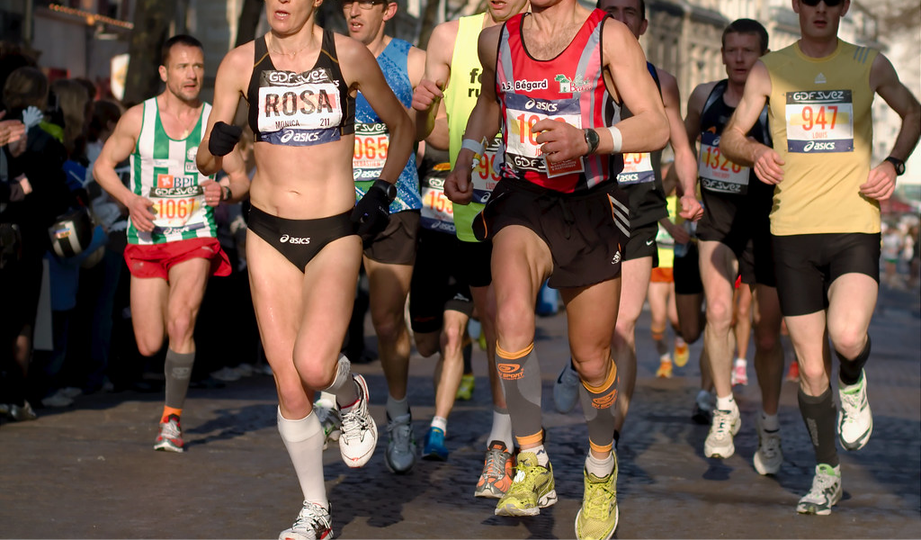
러너 무릎의
슬개골 스트랩,
왜 덜 아플까요?
효과가 있는 사람과 기전,
그리고 차라리 해야 할 운동까지

Slide 2
무릎뼈 바로 아래
힘줄 위를 감는 띠
사진 넣는 자리
스트랩을 찬 무릎 · 정면 또는 옆모습
띠가 무릎뼈 바로 아래 힘줄 위를 지나게
무릎 앞이 아플 때 덜 아프게
달리려고 찹니다. 연구는 주로
무릎뼈 아래 힘줄 통증에서 했습니다.
슬개건병증, ‘점퍼 무릎’으로도 불립니다

Slide 3
통증은 줄었습니다,
가짜 테이프도요
무릎뼈 아래 힘줄 통증이 있는
운동선수 97명, 한 다리 경사 스쿼트
−14mm
스트랩 착용 시 통증 감소
(0~100mm 척도, 착용하지 않았을 때 대비)
스트랩·스포츠 테이프 모두
가짜 테이프보다 낫지 않았고,
효과는 단기 결과만 확인됐습니다.

Slide 4
기전 가설 ①
힘줄이 덜 당겨진다
무릎뼈–힘줄 각도·길이 변화
남성 20명 X선 사진으로 만든 모델:
대부분 통증 부위 변형률이 낮게 계산
허벅지 앞 근육 힘 감소
건강한 18명 달리기 분석 모델:
넙다리네갈래근 최대·누적 힘 감소
둘 다 계산으로 얻은 값입니다.
통증 감소나 힘줄 회복을
직접 보여 준 결과는 아닙니다.

Slide 5
기전 가설 ②
감각과 기대
가짜 테이프도 비슷하게 감소
힘줄을 누르지 않는 테이프와
통증 차이가 뚜렷하지 않았습니다
무릎 위치 감각
감각이 떨어져 있던 선수에서만
무릎 각도 맞추기가 정확해졌습니다
피부를 누르는 감각 신호와
‘덜 아플 것’이라는 기대가
함께 작용했을 가능성이 있습니다.

Slide 6
효과가 보고된 사람은
따로 있습니다
써볼 만함 · 무릎뼈 아래
점프·착지에서 아픈 힘줄 통증
→ 착용 중 단기 통증 감소 보고
권하지 않음 · 무릎뼈 주변
러너에게 가장 흔한 슬개대퇴통증
→ 가이드라인: 스트랩·보조기 비권고
근거 부족 · 예방 목적
아프지 않은데 미리 차는 경우
대부분 소규모·단기 연구라 개인 반응을 보고 판단합니다

Slide 7
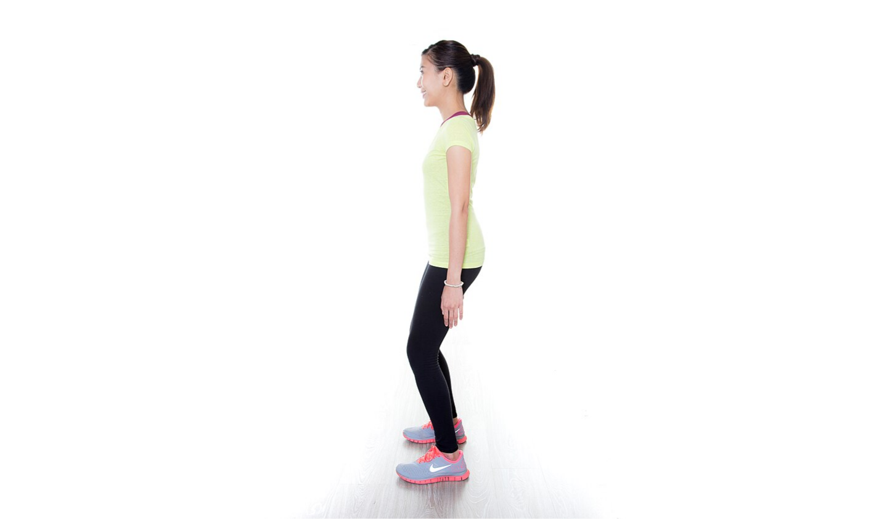
차라리 운동에
시간을 쓰세요
무릎뼈 아래 힘줄 통증
점진적 힘줄 부하 운동 24주 뒤 기능 점수
+28점 (기존 편심 운동 +18점)
무릎뼈 주변 통증
엉덩관절 + 무릎 근력 운동을 함께

Slide 8
스트랩은 진통 보조,
회복은 운동
찬다면 무릎뼈 아래 통증에
운동 프로그램과 함께, 단기 보조로
덜 아픈 이유는 여러 가지
힘줄 당김·근육 힘·감각과 기대
힘줄을 바꾸는 건 부하
점진적 근력·힘줄 부하 운동
붓기·밤 통증·무릎이 빠지는 느낌이 있으면
스트랩보다 진료가 먼저입니다.

